Slide 1

التقويـــــــــــــــــــــــــــــــــم
التـــــــــــــــــــــــــدريـــــــــــــــــــــــــــــــــــــــــب
التـــــــــــــــــــــــدريـــــــــــــــــــــــــــــــــــــــس
التهــــــــــيــــــــــــــئــــــــــــــــــــــــــــــــــة
الـــــــــــــــــــرئيـــــــسيــــــــــــــــــــــــة
اختبــــــــــار قصــــــــــــــــــــــــير
حـــــــــــــــل الواجـــــــــــــب
اليوم/ الثلاثاء التاريخ/1447/04/29ه الحصة/ الخامسة
الموضوع/ استراتيجية حل المسألة
حـــــــــــــــل الواجـــــــــــــب
19) -64
25) -84
37) الربع الرابع
جواهر الحارثي @jewelsAlshdaddi

Slide 2

التقويـــــــــــــــــــــــــــــــــم
التـــــــــــــــــــــــــدريـــــــــــــــــــــــــــــــــــــــــب
التـــــــــــــــــــــــدريـــــــــــــــــــــــــــــــــــــــس
التهــــــــــيــــــــــــــئــــــــــــــــــــــــــــــــــة
الـــــــــــــــــــرئيـــــــسيــــــــــــــــــــــــة
اختبــــــــــار قصــــــــــــــــــــــــير
حـــــــــــــــل الواجـــــــــــــب
اليوم/ الثلاثاء التاريخ/1447/04/29ه الحصة/ الخامسة
الموضوع/ استراتيجية حل المسألة
اختبــــــــــار قصــــــــــــــــــــــــير
جواهر الحارثي @jewelsAlshdaddi

Slide 3
التقويـــــــــــــــــــــــــــــــــم
التـــــــــــــــــــــــــدريـــــــــــــــــــــــــــــــــــــــــب
التـــــــــــــــــــــــدريـــــــــــــــــــــــــــــــــــــــس
التهــــــــــيــــــــــــــئــــــــــــــــــــــــــــــــــة
الـــــــــــــــــــرئيـــــــسيــــــــــــــــــــــــة
اختبــــــــــار قصــــــــــــــــــــــــير
حـــــــــــــــل الواجـــــــــــــب
اليوم/ الثلاثاء التاريخ/1447/04/29ه الحصة/ الخامسة
الموضوع/ استراتيجية حل المسألة
فكرة الدرس: أحل المسائل باستعمال استراتيجية
"البحث عن نمط"
جواهر الحارثي @jewelsAlshdaddi

Slide 4
التقويـــــــــــــــــــــــــــــــــم
التـــــــــــــــــــــــــدريـــــــــــــــــــــــــــــــــــــــــب
التـــــــــــــــــــــــدريـــــــــــــــــــــــــــــــــــــــس
التهــــــــــيــــــــــــــئــــــــــــــــــــــــــــــــــة
الـــــــــــــــــــرئيـــــــسيــــــــــــــــــــــــة
اختبــــــــــار قصــــــــــــــــــــــــير
حـــــــــــــــل الواجـــــــــــــب
اليوم/ الثلاثاء التاريخ/1447/04/29ه الحصة/ الخامسة
الموضوع/ استراتيجية حل المسألة
فكرة الدرس: أحل المسائل باستعمال استراتيجية "البحث عن نمط "
جدول التعلم
ماذا أعرف | ما أريد أن أعرف | ماذا تعلمت
جواهر الحارثي @jewelsAlshdaddi

Slide 5
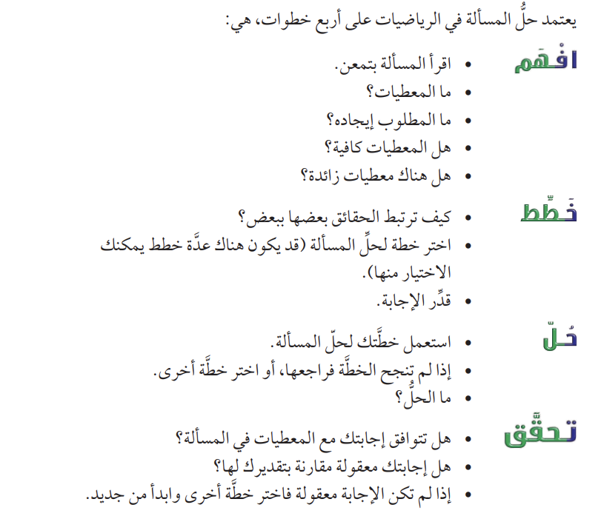
التقويـــــــــــــــــــــــــــــــــم
التـــــــــــــــــــــــــدريـــــــــــــــــــــــــــــــــــــــــب
التـــــــــــــــــــــــدريـــــــــــــــــــــــــــــــــــــــس
التهــــــــــيــــــــــــــئــــــــــــــــــــــــــــــــــة
الـــــــــــــــــــرئيـــــــسيــــــــــــــــــــــــة
اختبــــــــــار قصــــــــــــــــــــــــير
حـــــــــــــــل الواجـــــــــــــب
اليوم/ الثلاثاء التاريخ/1447/04/29ه الحصة/ الخامسة
الموضوع/ استراتيجية حل المسألة
فكرة الدرس: أحل المسائل باستعمال استراتيجية " البحث عن نمط"
الخطوات الأربعة لحل المسألة
جواهر الحارثي @jewelsAlshdaddi

Slide 6
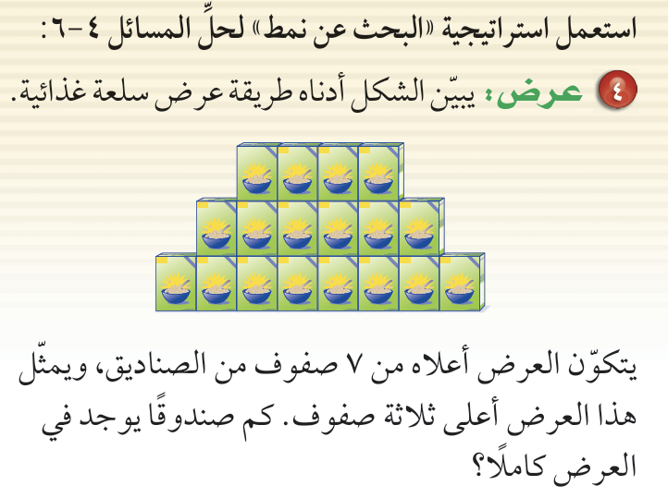
التقويـــــــــــــــــــــــــــــــــم
التـــــــــــــــــــــــــدريـــــــــــــــــــــــــــــــــــــــــب
التـــــــــــــــــــــــدريـــــــــــــــــــــــــــــــــــــــس
التهــــــــــيــــــــــــــئــــــــــــــــــــــــــــــــــة
الـــــــــــــــــــرئيـــــــسيــــــــــــــــــــــــة
اختبــــــــــار قصــــــــــــــــــــــــير
حـــــــــــــــل الواجـــــــــــــب
اليوم/ الثلاثاء التاريخ/1447/04/29ه الحصة/ الخامسة
الموضوع/ استراتيجية حل المسألة
فكرة الدرس: أحل المسائل باستعمال استراتيجية "البحث عن نمط"
افهم:
خطط:
حل:
تحقق:
جواهر الحارثي @jewelsAlshdaddi

Slide 7
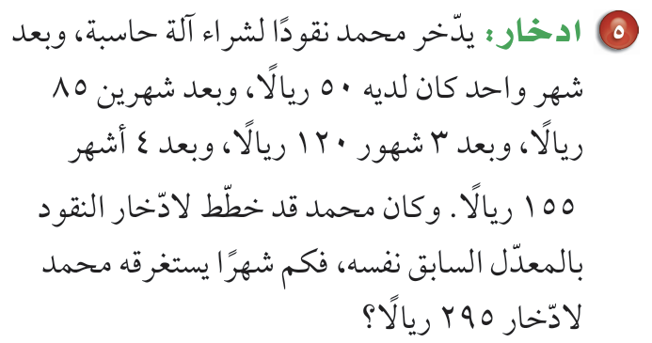
التقويـــــــــــــــــــــــــــــــــم
التـــــــــــــــــــــــــدريـــــــــــــــــــــــــــــــــــــــــب
التـــــــــــــــــــــــدريـــــــــــــــــــــــــــــــــــــــس
التهــــــــــيــــــــــــــئــــــــــــــــــــــــــــــــــة
الـــــــــــــــــــرئيـــــــسيــــــــــــــــــــــــة
اختبــــــــــار قصــــــــــــــــــــــــير
حـــــــــــــــل الواجـــــــــــــب
اليوم/ الثلاثاء التاريخ/1447/04/29ه الحصة/ الخامسة
الموضوع/ استراتيجية حل المسألة
فكرة الدرس: أحل المسائل باستعمال استراتيجية "البحث عن نمط"
افهم:
خطط:
حل:
تحقق:
جواهر الحارثي @jewelsAlshdaddi

Slide 8
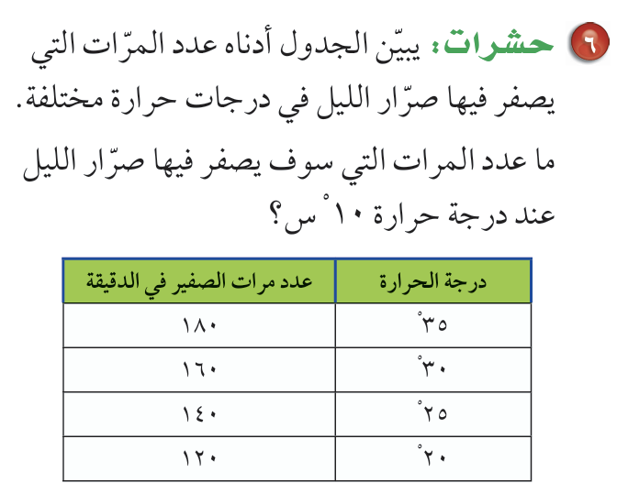
التقويـــــــــــــــــــــــــــــــــم
التـــــــــــــــــــــــــدريـــــــــــــــــــــــــــــــــــــــــب
التـــــــــــــــــــــــدريـــــــــــــــــــــــــــــــــــــــس
التهــــــــــيــــــــــــــئــــــــــــــــــــــــــــــــــة
الـــــــــــــــــــرئيـــــــسيــــــــــــــــــــــــة
اختبــــــــــار قصــــــــــــــــــــــــير
حـــــــــــــــل الواجـــــــــــــب
اليوم/ الثلاثاء التاريخ/1447/04/29ه الحصة/ الخامسة
الموضوع/ استراتيجية حل المسألة
فكرة الدرس: أحل المسائل باستعمال استراتيجية "البحث عن نمط"
افهم:
خطط:
حل:
تحقق:
جواهر الحارثي @jewelsAlshdaddi

Slide 9
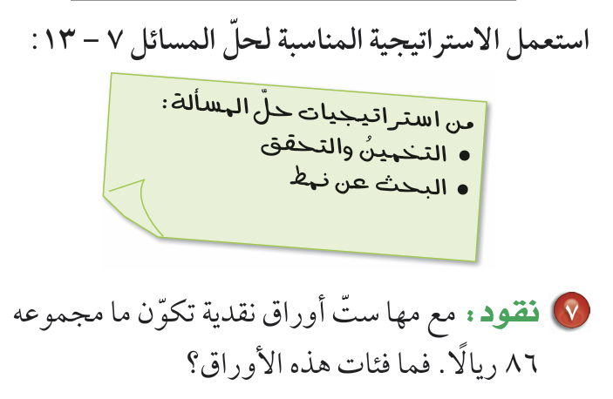
التقويـــــــــــــــــــــــــــــــــم
التـــــــــــــــــــــــــدريـــــــــــــــــــــــــــــــــــــــــب
التـــــــــــــــــــــــدريـــــــــــــــــــــــــــــــــــــــس
التهــــــــــيــــــــــــــئــــــــــــــــــــــــــــــــــة
الـــــــــــــــــــرئيـــــــسيــــــــــــــــــــــــة
اختبــــــــــار قصــــــــــــــــــــــــير
حـــــــــــــــل الواجـــــــــــــب
اليوم/ الثلاثاء التاريخ/1447/04/29ه الحصة/ الخامسة
الموضوع/ استراتيجية حل المسألة
فكرة الدرس: أحل المسائل باستعمال استراتيجية "البحث عن نمط"
افهم:
خطط:
حل:
تحقق:
جواهر الحارثي @jewelsAlshdaddi

Slide 10
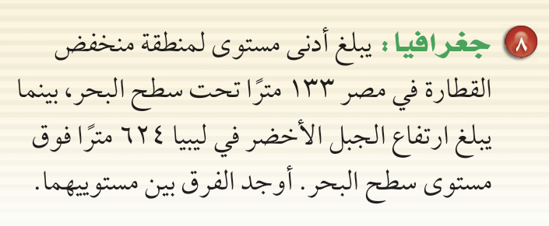
التقويـــــــــــــــــــــــــــــــــم
التـــــــــــــــــــــــــدريـــــــــــــــــــــــــــــــــــــــــب
التـــــــــــــــــــــــدريـــــــــــــــــــــــــــــــــــــــس
التهــــــــــيــــــــــــــئــــــــــــــــــــــــــــــــــة
الـــــــــــــــــــرئيـــــــسيــــــــــــــــــــــــة
اختبــــــــــار قصــــــــــــــــــــــــير
حـــــــــــــــل الواجـــــــــــــب
اليوم/ الثلاثاء التاريخ/1447/04/29ه الحصة/ الخامسة
الموضوع/ استراتيجية حل المسألة
فكرة الدرس: أحل المسائل باستعمال استراتيجية "البحث عن نمط"
افهم:
خطط:
حل:
تحقق:
جواهر الحارثي @jewelsAlshdaddi

Slide 11
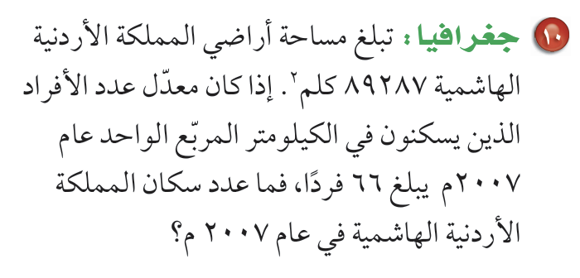
التقويـــــــــــــــــــــــــــــــــم
التـــــــــــــــــــــــــدريـــــــــــــــــــــــــــــــــــــــــب
التـــــــــــــــــــــــدريـــــــــــــــــــــــــــــــــــــــس
التهــــــــــيــــــــــــــئــــــــــــــــــــــــــــــــــة
الـــــــــــــــــــرئيـــــــسيــــــــــــــــــــــــة
اختبــــــــــار قصــــــــــــــــــــــــير
حـــــــــــــــل الواجـــــــــــــب
اليوم/ الثلاثاء التاريخ/1447/04/29ه الحصة/ الخامسة
الموضوع/ استراتيجية حل المسألة
فكرة الدرس: أحل المسائل باستعمال استراتيجية "البحث عن نمط"
افهم:
خطط:
حل:
تحقق:
جواهر الحارثي @jewelsAlshdaddi

Slide 12
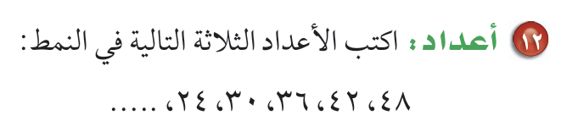
التقويـــــــــــــــــــــــــــــــــم
التـــــــــــــــــــــــــدريـــــــــــــــــــــــــــــــــــــــــب
التـــــــــــــــــــــــدريـــــــــــــــــــــــــــــــــــــــس
التهــــــــــيــــــــــــــئــــــــــــــــــــــــــــــــــة
الـــــــــــــــــــرئيـــــــسيــــــــــــــــــــــــة
اختبــــــــــار قصــــــــــــــــــــــــير
حـــــــــــــــل الواجـــــــــــــب
اليوم/ الثلاثاء التاريخ/1447/04/29ه الحصة/ الخامسة
الموضوع/ استراتيجية حل المسألة
فكرة الدرس: أحل المسائل باستعمال استراتيجية "البحث عن نمط"
افهم:
خطط:
حل:
تحقق:
جواهر الحارثي @jewelsAlshdaddi

Slide 13
التقويـــــــــــــــــــــــــــــــــم
التـــــــــــــــــــــــــدريـــــــــــــــــــــــــــــــــــــــــب
التـــــــــــــــــــــــدريـــــــــــــــــــــــــــــــــــــــس
التهــــــــــيــــــــــــــئــــــــــــــــــــــــــــــــــة
الـــــــــــــــــــرئيـــــــسيــــــــــــــــــــــــة
اختبــــــــــار قصــــــــــــــــــــــــير
حـــــــــــــــل الواجـــــــــــــب
اليوم/ الثلاثاء التاريخ/1447/04/29ه الحصة/ الخامسة
الموضوع/ استراتيجية حل المسألة
فكرة الدرس: أحل المسائل باستعمال استراتيجية "البحث عن نمط"
الإغــــــــــــــــــــــــــــــــــــــــــــــــــــــــــــــــلاق
جدول التعلم
ماذا أعرف | ما أريد أن أعرف | ماذا تعلمت
جواهر الحارثي @jewelsAlshdaddi

Slide 14
التقويـــــــــــــــــــــــــــــــــم
التـــــــــــــــــــــــــدريـــــــــــــــــــــــــــــــــــــــــب
التـــــــــــــــــــــــدريـــــــــــــــــــــــــــــــــــــــس
التهــــــــــيــــــــــــــئــــــــــــــــــــــــــــــــــة
الـــــــــــــــــــرئيـــــــسيــــــــــــــــــــــــة
اختبــــــــــار قصــــــــــــــــــــــــير
حـــــــــــــــل الواجـــــــــــــب
اليوم/ الثلاثاء التاريخ/1447/04/29ه الحصة/ الخامسة
الموضوع/ استراتيجية حل المسألة
فكرة الدرس: أحل المسائل باستعمال استراتيجية "البحث عن نمط"
الإغــــــــــــــــــــــــــــــــــــــــــــــــــــــــــــــــلاق
الواجـــــــــــــــــــــــــــــــــــــــــــــــــــــــب
وتذكري يا جميلتي:
تعبك اليوم هو فرحة الغد، فاستمري بعزيمة وإصرار
9 – 11 – 13
صفحة 80
جواهر الحارثي @jewelsAlshdaddi

